Slide 1
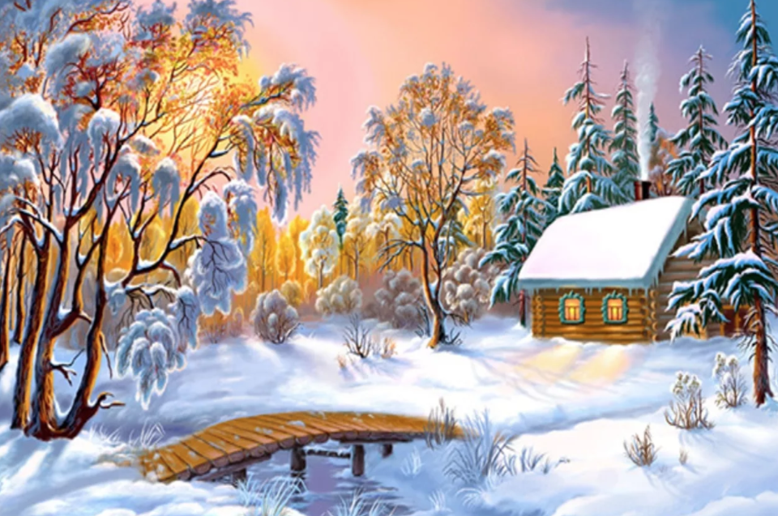
ЗИМНИЕ ЯВЛЕНИЯ В ПРИРОДЕ
ГОСУДАРСТВЕННОЕ УЧРЕЖДЕНИЕ ОБРАЗОВАНИЯ
«Средняя школа № 6 г.Могилёва»
Учитель начальных классов:
Алехнович Ирина Михайловна

Slide 2
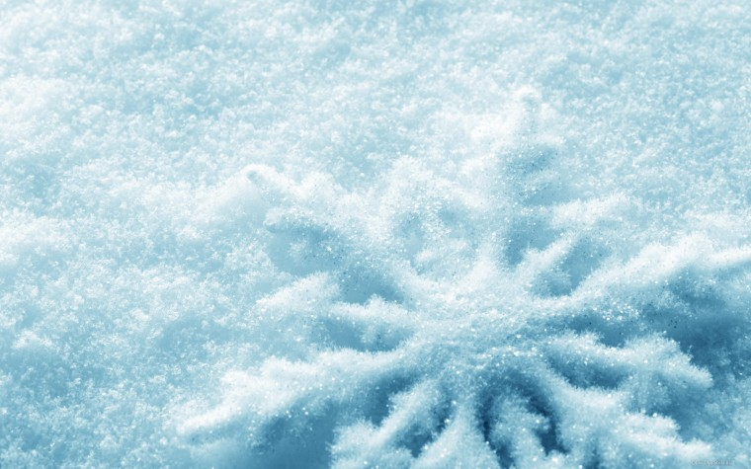
Какая бывает природа?

Slide 3
Живая неживая

Slide 4
Какие предметы относятся к неживой природе ?
Какие предметы относится к живой природе ?

Slide 5
Какие три месяца нас встречают в зимнем царстве?

Slide 6
Декабрь
Январь
Февраль

Slide 7
1. Этот месяц год кончает, а зиму начинает 2.этот месяц году начало , а зиме середина Какой месяц называют « лютым» , «Снежным», и «бокогреем»?
3.

Slide 8
На какие группы делятся растения ?

Slide 9
Деревья
Кустарники
травы

Slide 10
Какими по наличию листьев бывают деревья?
- хвойные
-лиственные

Slide 11
На каких деревьях видели зимой плоды?

Slide 12
- клён
-рябина
- акация
- липа
- шиповник

Slide 13
Остаются зелёными:
- клюква,
- земляника,
-пшеница.

Slide 14
Какую роль выполняет снег для этих растений?

Slide 15
Хожу в пушистой шубке,
живу в густом лесу,
в дупле на старом дубе орешки я грызу.

Slide 16
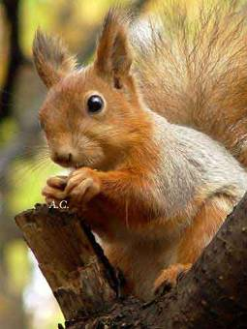

Slide 17
Хозяин лесной,
просыпается весной,
а зимой под вьюжный вой
спит в избушке снеговой.

Slide 19
За деревьями, кустами,
промелькнуло
быстро пламя.
Промелькнуло, пробежало, нет ни дыма , ни пожара.

Slide 20
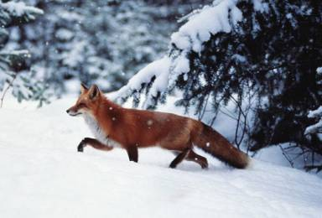

Slide 21
У косого нет берлоги,
не нужна ему нора.
От врагов спасают ноги,
а от голода – кора.

Slide 22
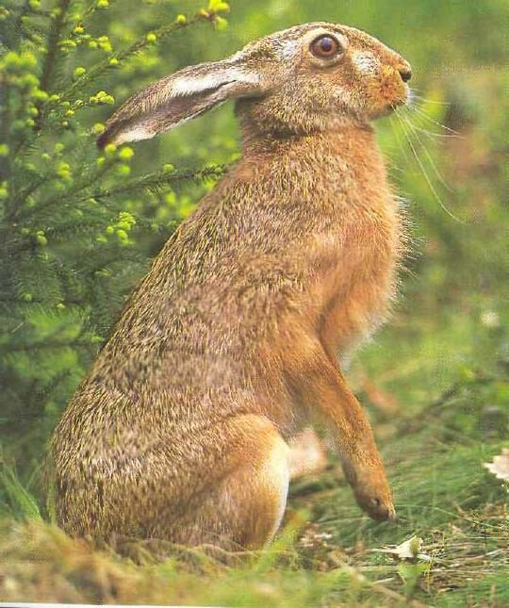
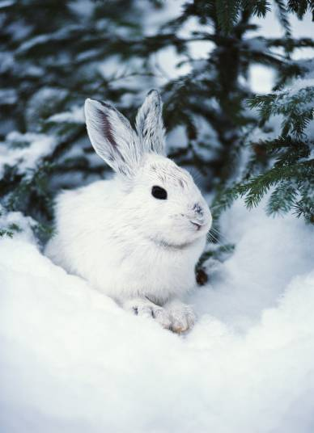
Заяц

Slide 23
Расселите животных:
медведь белка ёж
лось заяц хомяк кабан волк мышь барсук

Slide 24
Как называются птицы, которые осенью улетают в тёплые края?
Как называются птицы, которые остаются зимовать?

Slide 25
1. Назовите зимующих птиц и перелётных.
2. Как помочь зимующим птицам?
3. Какую пользу они приносят?

Slide 26
Как зимуют рыбы зимой?

Slide 27
Объясните пословицу «Готовь сани летом, а телегу - зимой».

Slide 28
Народная мудрость
1. Зимний денёк с комариный носок.
2. Хороший снежок урожай сбережёт.
3. В зимний холод всякий молод.
4. Снегу надует – хлеба прибудет.
5. Мороз велик, да стоять не велит.
6. В большой мороз работа согреет.

